Slide 1


Option: Gestion d’Environnement et Développement Durable
Présentation sur :
Application de ISO 14001
Etude de cas de la Société COSUMAR Sidi Bennour
Réalisé par : ABAHANI Imad / TATA Soufiane / RYAHI Houda / MESSAOUDI Hajar /
AIT OUALI Fatima Zahra /NAKHILI Aya
Année Universitaire : 2023/2024

Slide 2
01
Présentation de l’entreprise
02
Analyses SWOT et PESTEL
Plan de Travail
03
Grille de Cotation et d'évaluation
04
plan d’action

Slide 3
1
Présentation de l’entreprise

Slide 4

Présentation de l’entreprise
L'usine COSUMAR de Sidi Bennour est une usine de raffinage de sucre, certifiée en ISO 14001.
Pour obtenir cette certification, l'usine a mis en place un système de management environnemental qui vise à prévenir la pollution et à protéger l'environnement. Ce SME repose sur les principes suivants :
La prévention de la pollution
La protection de l'environnement
L'amélioration continue

Slide 5
2
Analyse SWOT et PESTEL

Slide 6
Analyse SWOT
Forces | Faiblesse | Opportunités | Menaces
Positionnement de leader sur le marché marocain du sucre | Concurrence de la part d'autres pays producteurs de sucre | Croissance de la demande mondiale de sucre | Augmentation de la culture environnementale dans le pays
Personnel qualifié | Culture environnement insuffisamment développé | Investissements dans des technologies de production plus durables

Slide 7
Analyse PESTEL
Politiques | Economiques | Social | Technologiques
L'adoption de nouvelles réglementations environnementales plus strictes | La croissance de la demande de produits et services durables | Les changements démographiques | Les nouvelles technologies de production plus respectueuses de l'environnement
Les subventions gouvernementales pour la protection de l'environnement | La hausse des coûts des matières premières | Les préférences des consommateurs
Environnement | Législatifs
Le changement climatique | Les lois et règlements en matière d'environnement
La pollution

Slide 8
3
Grille de Cotation et d’Evaluation

Slide 9
Tableau 1 : Évaluation Aspect/Impact pour le milieu récepteur « Air »
Activité | Aspect | Impact | Normal | Accidentel | Maitrise | Influence
Extraction de jus de betterave et clarification du jus pour eliminer les impurtés | COV, SO2 , particules fines , Émissions de gaz à effet de serre | pollution de l’air / effet de serre | x |  | x | x
Évaporer le jus de l'eau et la critallisation POUR formé des cristaux de sucre | N2, vapeur d'H2O, CO, NO, NO2 , HFC,CFC,N₂O, CO2 | pollution de l’air | x |  | x | x
Centrifugations et Sécharge pour eliminer toute humidité résiduelle | HFC, CFC, PFC , NO , CO2, CH4 | pollution de l’air / Changement climatique | x |  | x | x

Slide 10
Tableau 2 : Évaluation Aspect/Impact pour le milieu récepteur « Eau »
Activités | Aspect environnemental | Impact sur l’environnement | Normal | Accidentel | Maitrise | Influence
Culture de betterave et Déchargement de matière première | Consommation intensive de l'eau | stress hydrique et la diminution des niveaux d'eau | x |  | x | x
Lavage des filtres | Consommation intensive de l'eau | stress hydrique et la diminution des niveaux d'eau | x |  | x
Extraction de jus de betterave : les cannes à sucre sont pressées pour extraire le jus sucré | Génération des effluents liquides contaminants | pollution de l’eau | x |  | x
clarification du jus : Le jus de betterave extrait est souvent traité pour éliminer les impuretés | Génération des effluents liquides contaminants | Pollution de L'eau | x |  | x
Utilisation du carburant lors des processus d’évaporation et centrifugation | Benzène ,toluène , éthylbenzène, xylène | Contamination de la nappe phréatique |  | x | x

Slide 11
Tableau 3 : Évaluation Aspect/Impact pour le milieu récepteur « Sol »
Activité | Aspect | Impact | Normal | Accidentel | Maitrise | Influence
culture de la betterave et matière première | culture intensive | épuisement des nutriments du sol | x |  |  | x
Raffinage de sucre brut | déforestation | destruction de l'habitat naturel des animaux et contribue aux changements climatiques | x |  | x
utilisation des engrais chimiques | pollution du sol | dégradation de la qualité du sol | x |  |  | x
utilisation des plastiques et de matériaux d'emballage jetables | déchets solides persistants | détérioration du sol | x |  | x
extraction de jus de betterave | génération des effluent liquides contaminants | perte de la capacité de filtration du sol | x |  | x

Slide 12
4
Classement et Plan d’Action

Slide 13
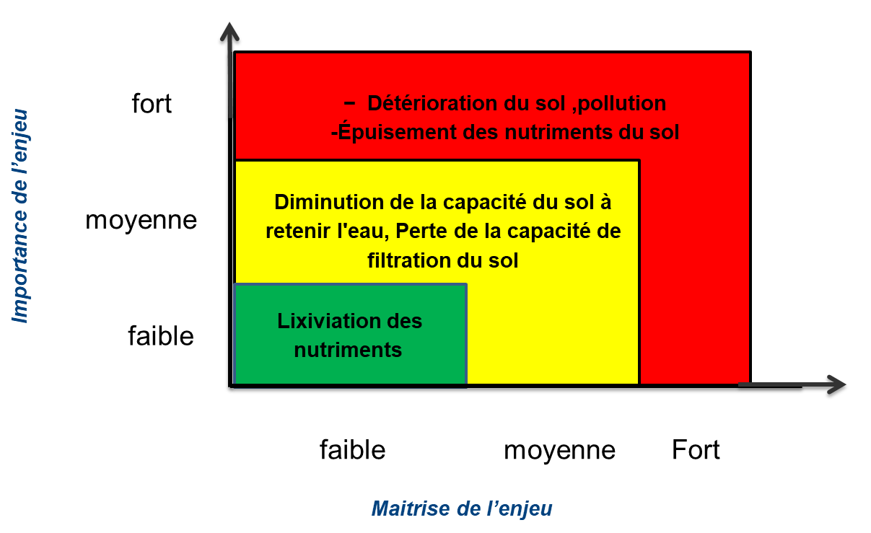
Classement des impacts sur le sol

Slide 14
Plan d’action pour maitriser l’impact sur le Sol
Act
Plan
A
P
Analyse des problèmes de sol.
Collaboration avec le Groupe OCP pour développer la fertilisation intelligente des plantes sucrières
Mise en place d'un laboratoire national
Amélioration de la productivité de la betterave sur plus de 14 000 hectares
Ils ont réussi à réduire les coûts de fertilisation de 25%
Act
Sol
Check
plan
Check
Do
Ils prévoient d'étendre l'utilisation du "SB" à l'ensemble de leurs périmètres
Ils ont établi une collaboration avec la Fédération des Semences et l'ONSSA.
Déployé projet pilote de fertilisation "Smart Blender "
Produire des formules d'engrais adaptées
traitement par des drones
( réduire les coûts de traitement de 1 200 DH/ha)
C
D
Do

Slide 15
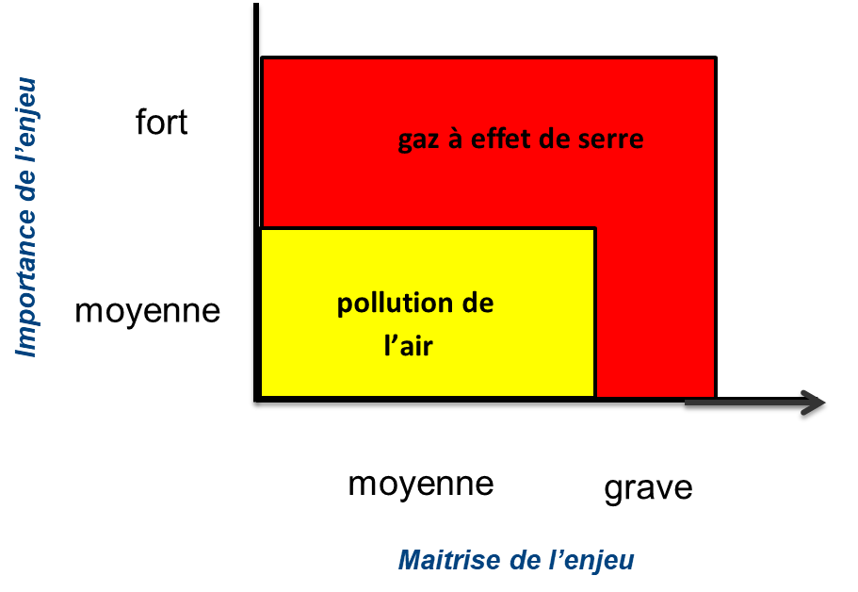
Classement des impacts sur l’air

Slide 16
Plan d’action pour maitriser l’impact sur le Air
Act
A
P
Plan
une économie d’énergie de près de 16 000 tonnes de CO2 par an.
l'implémentation de l'énergie solaire
Act
Atteindre un mix énergétique de 40% de combustibles alternatifs et 60% de charbon d'ici 2025.
Réduire la consommation énergétique de 15%
Air
Check
Plan
Check
Do
Augmenter l'utilisation de combustibles alternatifs
Poursuivre l'implémentation de l'énergie solaire .
C
D
Introduire des combustibles alternatifs
récupérer et réutiliser la vapeur issue du procédé de raffinage.
Lancer des études techniques pour évaluer l'utilisation de l'énergie solaire
Do

Slide 17
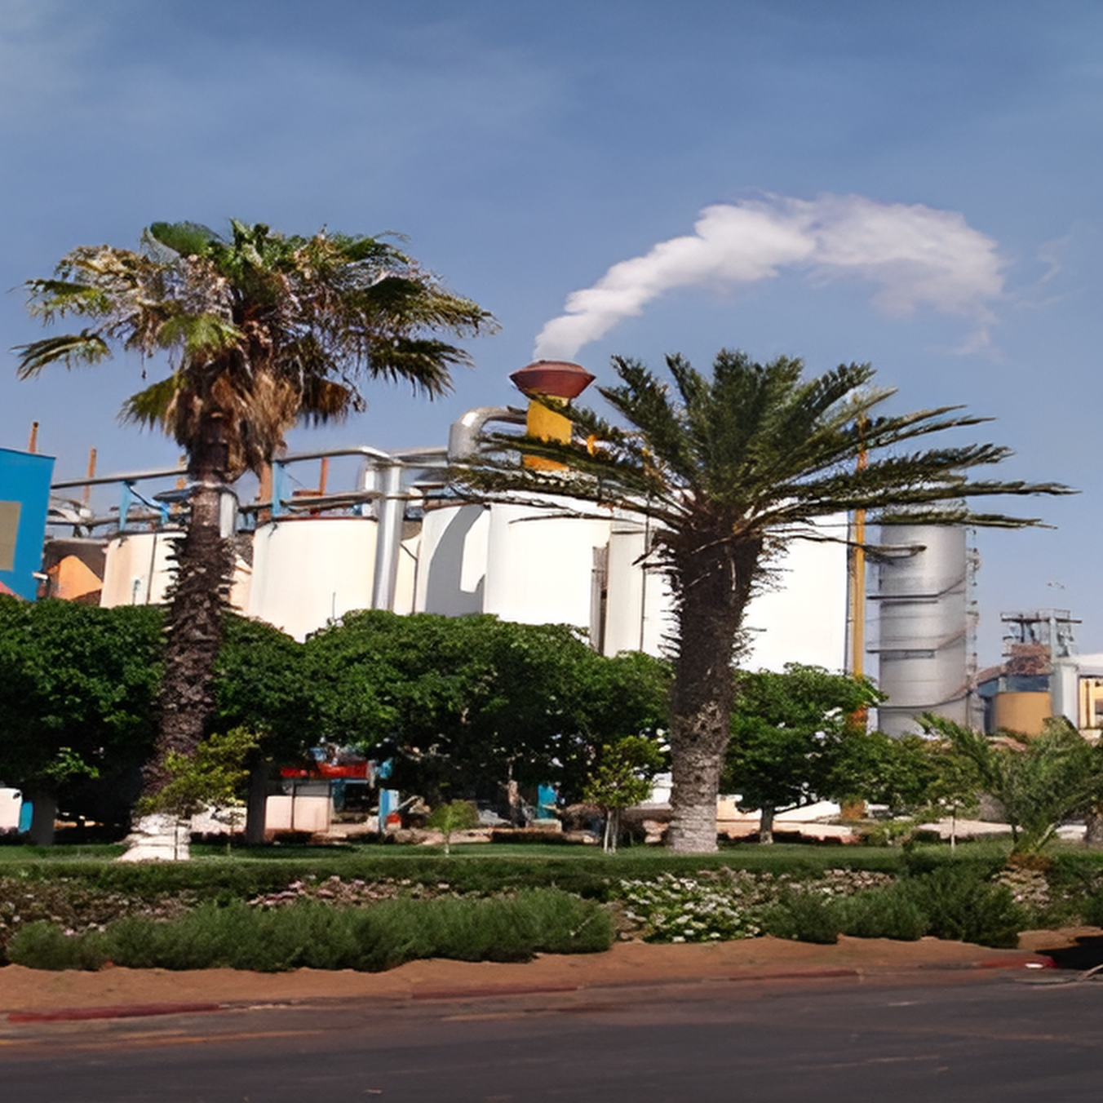
Photo 1 : Cheminé pour évacuation des rejets atmosphériques a Cosumar Sidi Bennour

Slide 18
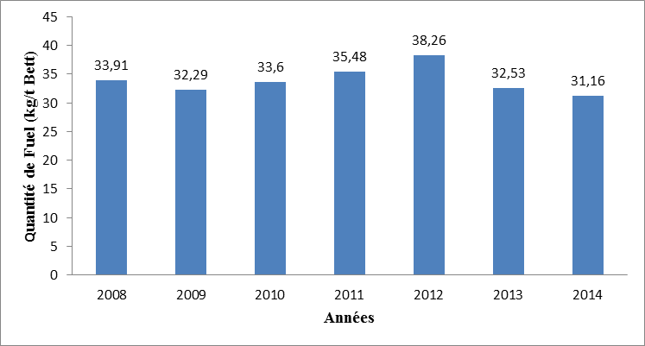
Evolution de la consommation du Fuel

Slide 19
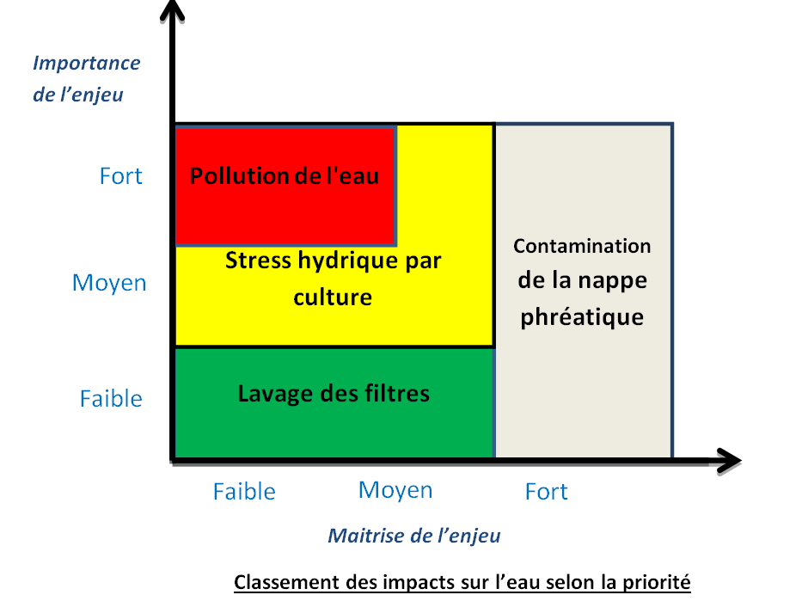
Classement des impacts sur l’eau

Slide 20
Plan d’action pour maitriser l’impact sur le Eau
Act
A
P
Plan
Analyse des résultats du suivi et de l'évaluation .
Mises en place des actions correctives pour résoudre les écarts
Act
Mis en place d un système de pilotage de l'irrigation à travers ses 19 stations météorologiques
Accompagnement des agriculteurs pour installer des cultures sucrières équipées en goutte à goutte
Eau
Check
Plan
Check
Surveillance des performances de ses pratiques d'irrigation
La conformité des installations de traitement des eaux usées aux normes environnementales .
Do
C
D
Installation des bassins à lagunage et des stations d'épuration
Mis en place d un système de récupération et de réutilisation des effluents traités
Do

Slide 21
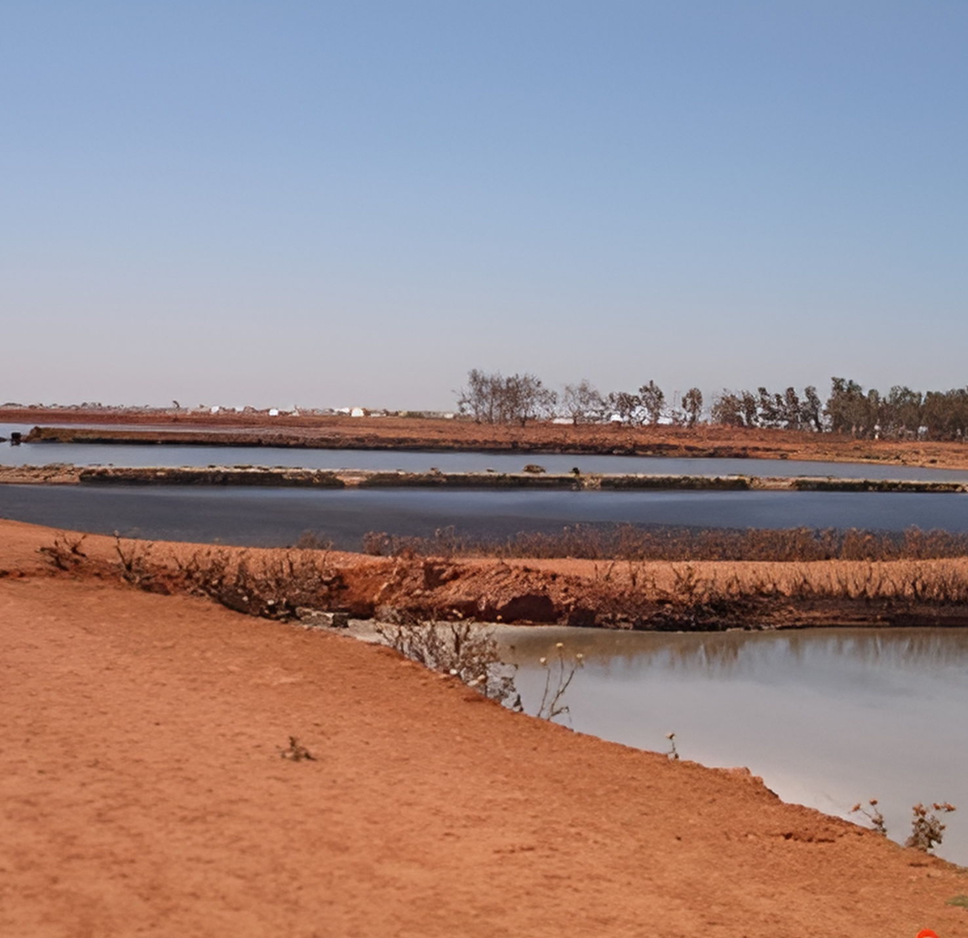
Photo 2 : Système de lagunage de Cosumar Sidi Bennour

Slide 22
Evolution de la consommation d’eau durant les années

Slide 23
Traitement des déchets industriels banals et spéciaux
Tableau 4 : Traitement des déchets industriels banals
Type | Mode de collecte | Destination finale
Les ordures ménagères | Entreposé dans les bennes de collecte | Décharge communale
Déchets de démolition exempts d’éléments toxiques | Déposé dans les aires prévues à cet effet | Réutilisé dans les travaux de génie civil
Boues et terres | Stocké dans les bassins des eaux de lavage | Evacué vers les carrières désaffectées
Tableau 5 : Traitement des déchets industriels spéciaux
Type | Mode de collecte | Destination finale
Chiffons utilisés lors des activités de maintenance | Enfermés dans des fûts métalliques fermés déposés dans la décharge contrôlée | Prestataire externe délivrant un certificat
Huiles usagées | Récupérés dans des fûts déposés dans la décharge contrôlée | Prestataire externe délivrant un certificat

Slide 24

’’Engagés pour un avenir durable’’

Slide 25
Merci pour votre attention.

